Slide 1


BEGINNER EV3 PROGRAMMeer Les
Onderwerp:
Beeldscherm (weergeven) blok
Door: Droids Robotics

Slide 2
Doelstellingen
Leren om tekst en afbeeldingen op het EV3 scherm weer te geven.
Begrijpen waarom het beeldscherm blok handig kan zijn om in je programma te gebruiken.

Slide 3

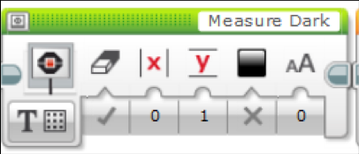
Beeldscherm (weergeven) blok
Het beeldscherm (weergeven) blok laat informatie en afbeeldingen op het scherm zien.
Je kunt de grote en de plek van de tekst zelf instellen.
Je kunt ditzelfde blok gebruiken om sensor waardes en instructies te laten zien.
Het beeldscherm (weergeven) blok vind je in het groene tabblad

Slide 4
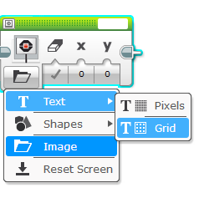
Meer over het Beeldscherm blok
Twee manieren om weer te geven
Pixel modus (Te gebruiken om afbeeldingen of tekst te laten zien)
178 pixels links en rechts
128 pixels boven en onder
Raster modus (Makkelijker te gebruiken, werkt alleen in tekstmodus
22 kolommen van 8 pixels
12 rijen van 10 pixels
Kleine tekens zijn 1 rij en 1 kolom
Grote tekens zijn 2 rijen en 2 kolommen

Slide 5
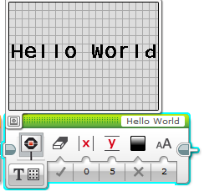
Tekst weergeven in raster Modus
Stap 1:
Pak Beeldscherm blok
Stap 2:
Klik op het “Verander modus” icoontje en kies “Tekst”. Klik dan op “raster”. Het icoontje verandert in een vierkant met stippen.
Stap 3:
Geef rechts bovenin het beeldscherm blok de tekst in die weergegeven moet worden
Voorbeeld weergave
Weer te geven tekst
Verander Modus
Scherm wissen
startkolom van weergave
Startrij van weergave
Tekst grootte
0 – klein
1 – klein, vet
2 – groot
Zwart/wit weergave
Tekst grootte

Slide 6
Beeldscherm blok opdracht 1
Kun je een programma schrijven dat in het midden van het scherm tekst laat zien?
Geef weer: “Hello World”
Maak een beeldscherm blok en laat dit 3 seconden zien.
Kun je ook bewegen terwijl je dit doet?

Slide 7
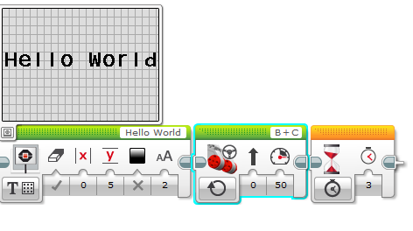
Oplossing opdracht 1

Slide 8
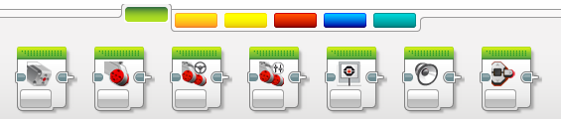
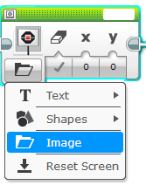
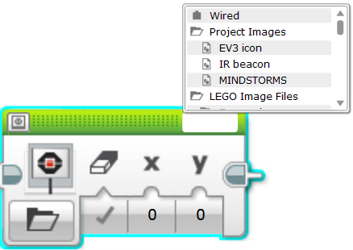
Een afbeelding laten zien in PIXEL Modus
Stap 1:
Pak beeldscherm blok
Stap 2:
Klik op het “Verander modus” icoontje en kies “Afbeelding” Het icoontje in een map
Stap 3:
Kies rechts bovenin het beeldscherm blok de afbeelding die weergegeven moet worden

Slide 9
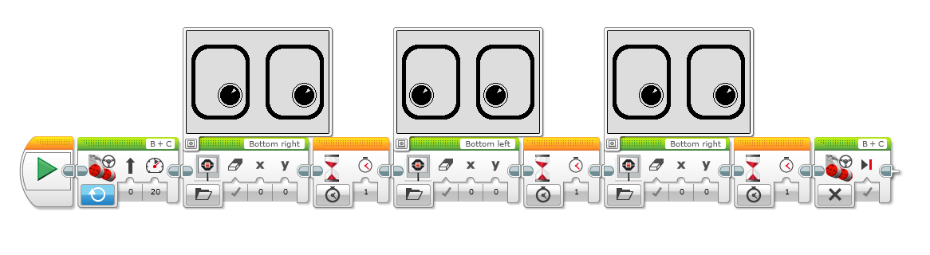
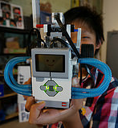
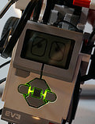
Beelscherm blok opdracht 2
Kun je ogen op het scherm laten zien terwijl je beweegt Oogbollen die wisselend naar rechts en links kijken.
Gebruik het Beeldscherm blok, motor aan en wacht blok
Veel plezier met deze les en maak er zelf iets leuks van!

Slide 10
Oplossing opdracht 2
Motor aan
Beeld-scherm
blok
Wacht
blok
Motor uit

Slide 11
Discussie handleiding
Waarom zou je willen weten hoe je het beeldscherm blok moet gebruiken?
Je zou misschien willen weten welke waarde de sensor van je robot ziet
Je zou misschien een robot moeten programmeren die stopt wanneer de robot een rode lijn bereikt, maar de robot stopt ervoor
Ziet de robot hetzelfde wat jij ziet?
Je kunt de waarde op het scherm laten zien en het zo controleren.
Het is een goed debug middel. Je kunt meer over het debuggen van code leren in de gevorderde lessen.

Slide 12
CREDITS
Deze les is gemaakt door Sanjay Seshan and Arvind Seshan van Droids Robotics.
Meer lessen zijn beschikbaar op www.ev3lessons.com
Auteurs email: team@droidsrobotics.org
This work is licensed under a Creative Commons Attribution-NonCommercial-ShareAlike 4.0 International License.

